Slide 1
大阪ヘルスケアパビリオン建設工事の施工予定者選定について
資料２
9月15日：建設工事の施工予定者の選定結果を公表
【選定結果】
施工予定者：株式会社 竹中工務店
総合評価点：ー153.57点＊（内訳 価格：-327.57点、実績審査：22点、技術提案審査：152点）
＊提案価格と事業費参考額に大きな差があったため評価点がマイナスとなっている
【経過等】
応募・参加：応募は２者。うち１者は参加辞退したため、参加者は1者。
（公告日5/20、技術提案書等受付8/5～8/9）
選定方法 ：公募型プロポーザル実施要領に基づき、有識者３名からなる選定委員会で審査
選定経過 ：技術提案の評価は高かったものの、事業費参考額（約74億円）と提案価格（約195億円）に大きな差があったため『参加者からのVE提案＊（約134億円）に、コストダウン案を加えることで事業費参考額に近づけることが可能か確認するよう』選定委員の指摘を受け、発注者において100億円近くまでコストダウンを図ることができることを確認。その結果を選定委員会に諮り、(株)竹中工務店を施工予定者として選定。
＊VEはバリュー・エンジニアリングの略で、設計図書に定める建築物の機能、性能等を低下させることなく工事費の低減を可能とする建設資材や施工方法等の変更の提案。

Slide 2
大阪ヘルスケアパビリオン建設工事の契約について
大阪ヘルスケアパビリオン建設工事の施工予定者について、2022年8月24日及び９月14日の選定委員会の審査を経て、9月15日に(株)竹中工務店を選定し、事業費約１１５億円から今後の調整を進めることを確認したうえで、９月30日に技術協力業務委託契約を締結。
契約締結後、(株)竹中工務店の技術協力を得ながら、実施設計の精査を進め、コストダウンを図るとともに、それを踏まえて価格等の交渉を行った。
その結果、事業費を約99億円とすることで協議が整ったことから、11月14日に「2025年日本国際博覧会 大阪ヘルスケアパビリオン建設事業費等有識者懇話会」を開催したところ、有識者から、仕様や価格等については「妥当である」とのご意見をいただいた。
こうしたことから約99億円を契約額とし、(株)竹中工務店と11月25日に契約を締結することとする。
【概要】契約相手方：株式会社 竹中工務店
契約金額 ：9,889百万円（税込）
契約予定日：2022年11月25日
工事等の内容：・本館棟、ミライのエンターテインメント棟
・バックヤード棟
・解体撤去工事 など
【 2025年日本国際博覧会 大阪ヘルスケアパビリオン建設事業費等有識者懇話会】
＜目 的＞
＜意 見＞
□契約予定金額
・実施設計の精査やコストダウンは適切に協議されており、資材の数量や契約予定金額（約９９億円）については妥当である。
□外観イメージ等
・屋根の仕様や基礎構造の見直し等によりコストダウンを図りつつも、当初の外観イメージをできる限り損なうことなく、建物の機能についても適切に維持できている。
□工程
・ 屋根や基礎等に加え、資材の調達期間等も適切に反映されており、展示運営に向けた準備期間も勘案したうえで、万博開幕までに完了できる工事期間とされており、妥当である。
契約予定金額の妥当性、事業費の変動の妥当性、外観イメージ等、及び工程の妥当性について有識者に専門的な見地から意見をいただくことを目的に実施するもの
＜有識者＞
所属・職名等 | 氏名
大阪電気通信大学工学部建築学科教授 | 髙畑 顯信
建築家 | 藤本 壮介
一般財団法人大阪建築防災センター理事長 | 吉田 敏昭

Slide 3
大阪ヘルスケアパビリオン建設工事 の工事費内訳 参考比較
【事業者提案価格からの主なコストダウンの内容】
躯体・・・本館棟の基礎構造の変更、床下ピット範囲の縮小、木質パネル壁を鉄骨ブレースに変更、
外装材の仕様変更
屋根・・・屋根の材料の変更、構造の合理化（組立方法を溶接⇒ボルト）、施工方法の合理化、
トラス屋根の範囲縮小
内装・・・内装材、塗装、建具の仕様変更
設備・・・屋根範囲の縮小に伴う照明機器の減
外構・・・水盤の深さ変更・範囲の縮小
（単位：億円）
項目 | ①事業費 参考額 | ②事業者提案価格 | ③VE提案反映額 | ④補正 予算額 | ⑤契約額 | 内訳 | ①事業費 参考額 | ②事業者提案価格 | ③VE提案反映額 | ④補正 予算額 | ⑤契約額
本館棟 諸経費・税込み | 67 | 186 | 125 | 107 | 91 | 躯体 | 18 | 33 | 30 | 29 | 22
 |  |  |  |  |  | 屋根 | 15 | 74 | 33 | 25 | 24
 |  |  |  |  |  | 内装 | 3 | 8 | 6 | 6 | 5
 |  |  |  |  |  | 設備 | 15 | 19 | 19 | 19 | 18
 |  |  |  |  |  | その他（諸経費・税など） | 16 | 52 | 37 | 28 | 22
ミライのエンタメ棟 諸経費・税込み | ２ | 2 | 2 | 2 | 2
バックヤード棟 諸経費・税込み | ２ | 3 | 3 | 3 | 3
外構 諸経費・税込み | ３ | 4 | 4 | 3 | 3
工事費計 | 74 | 195 | 134 | 115 | 99

Slide 4
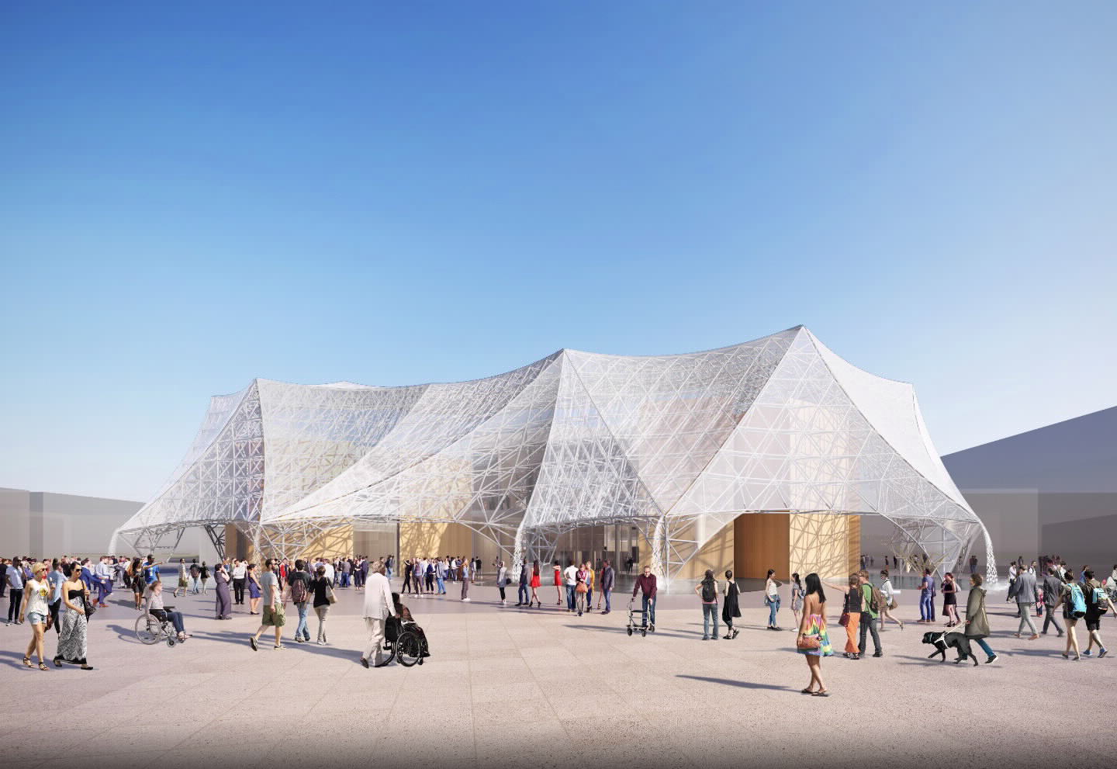
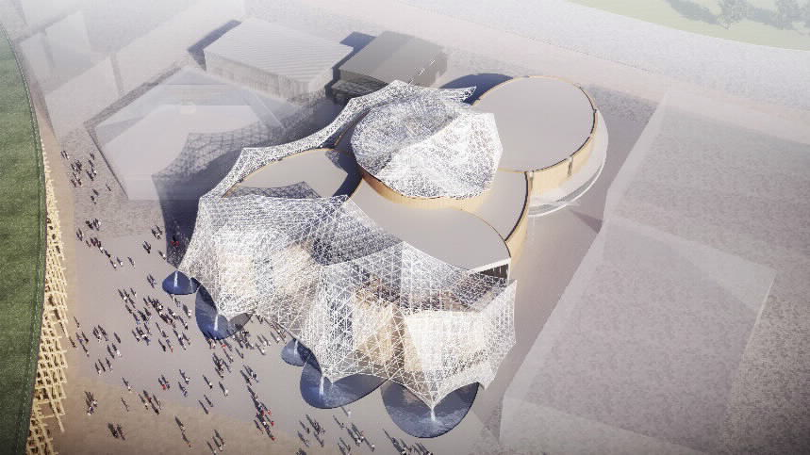
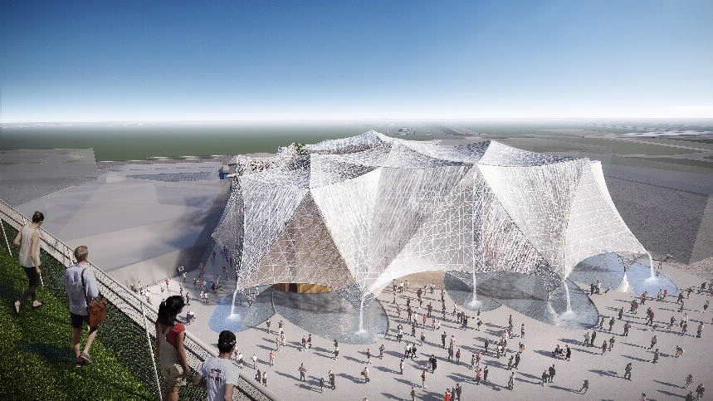
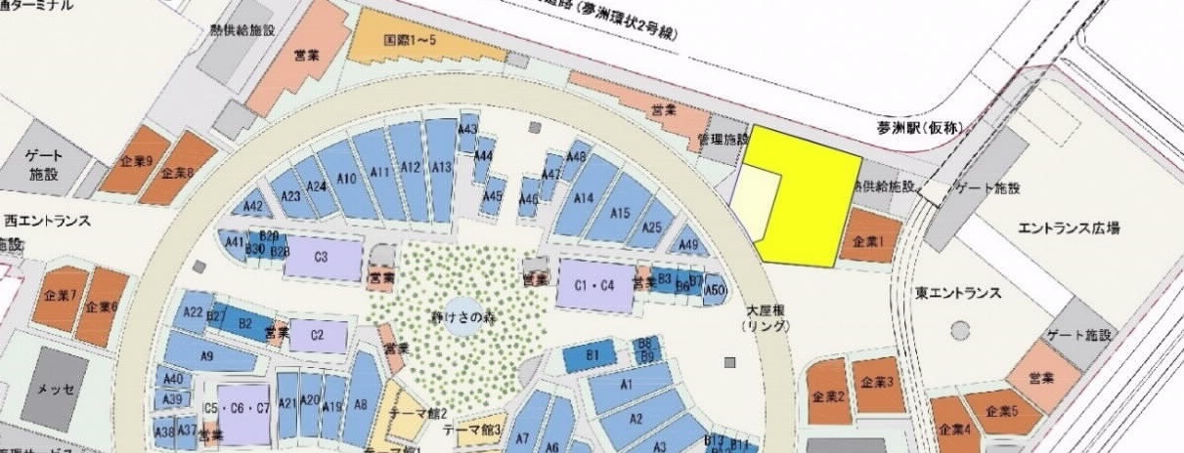
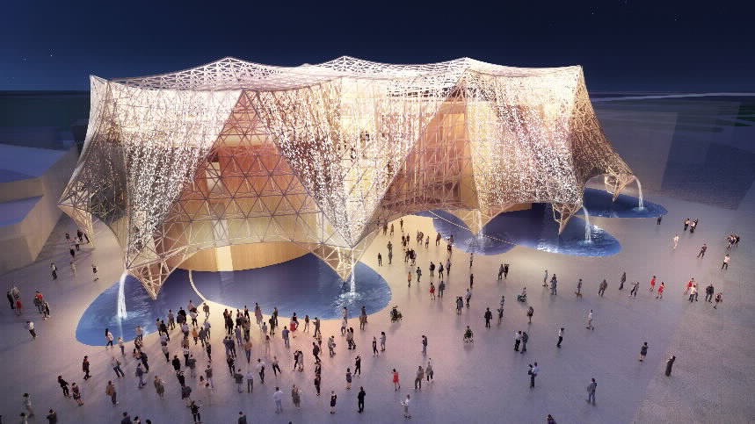
大阪ヘルスケアパビリオン建設工事 外観イメージ
①正面
②鳥瞰
提供：（一社）大阪パビリオン
協力：２０２５年日本国際博覧会協会
③リング上から
提供：（一社）大阪パビリオン
提供：（一社）大阪パビリオン
協力：２０２５年日本国際博覧会協会
大阪パビリオン
計画敷地
④夜景
④
③
①
提供：（一社）大阪パビリオン

